Slide 1
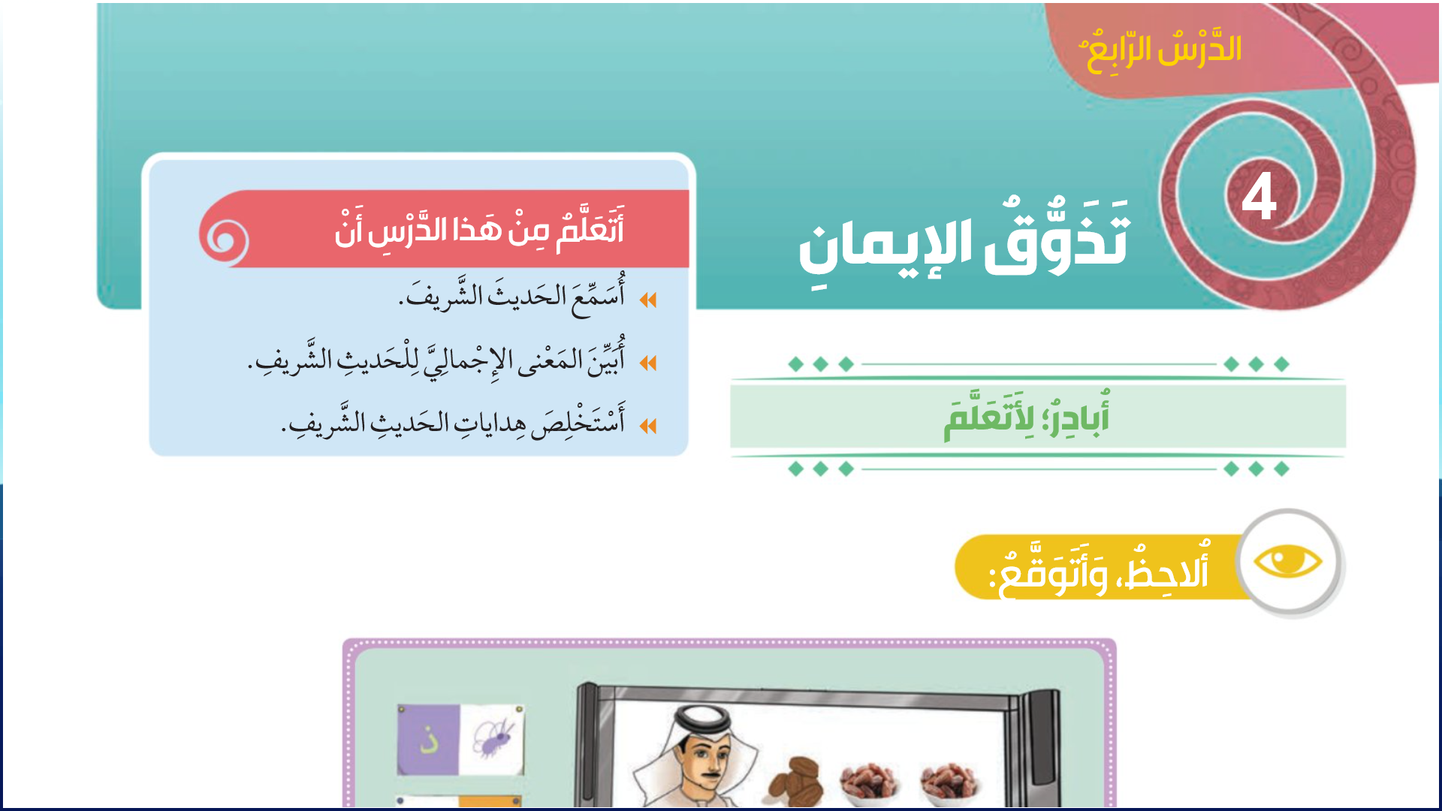

Slide 2
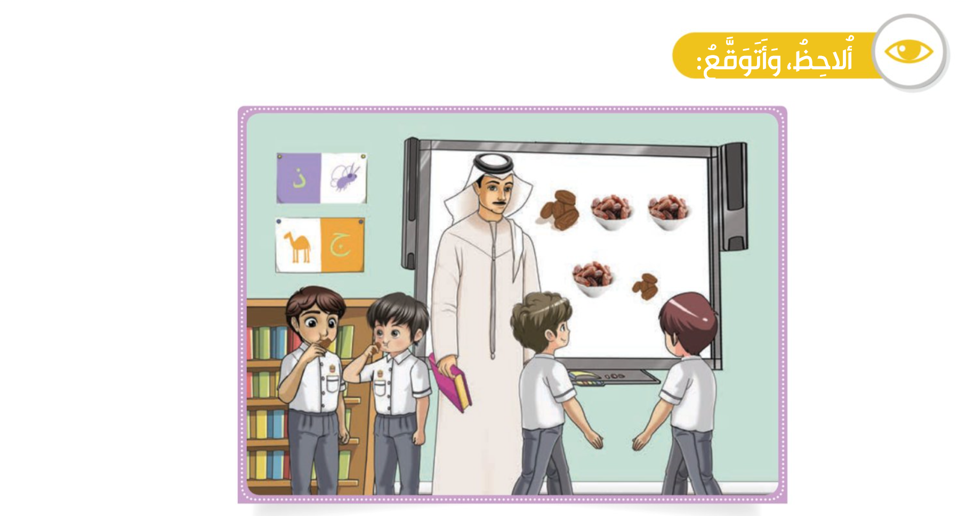

Slide 3
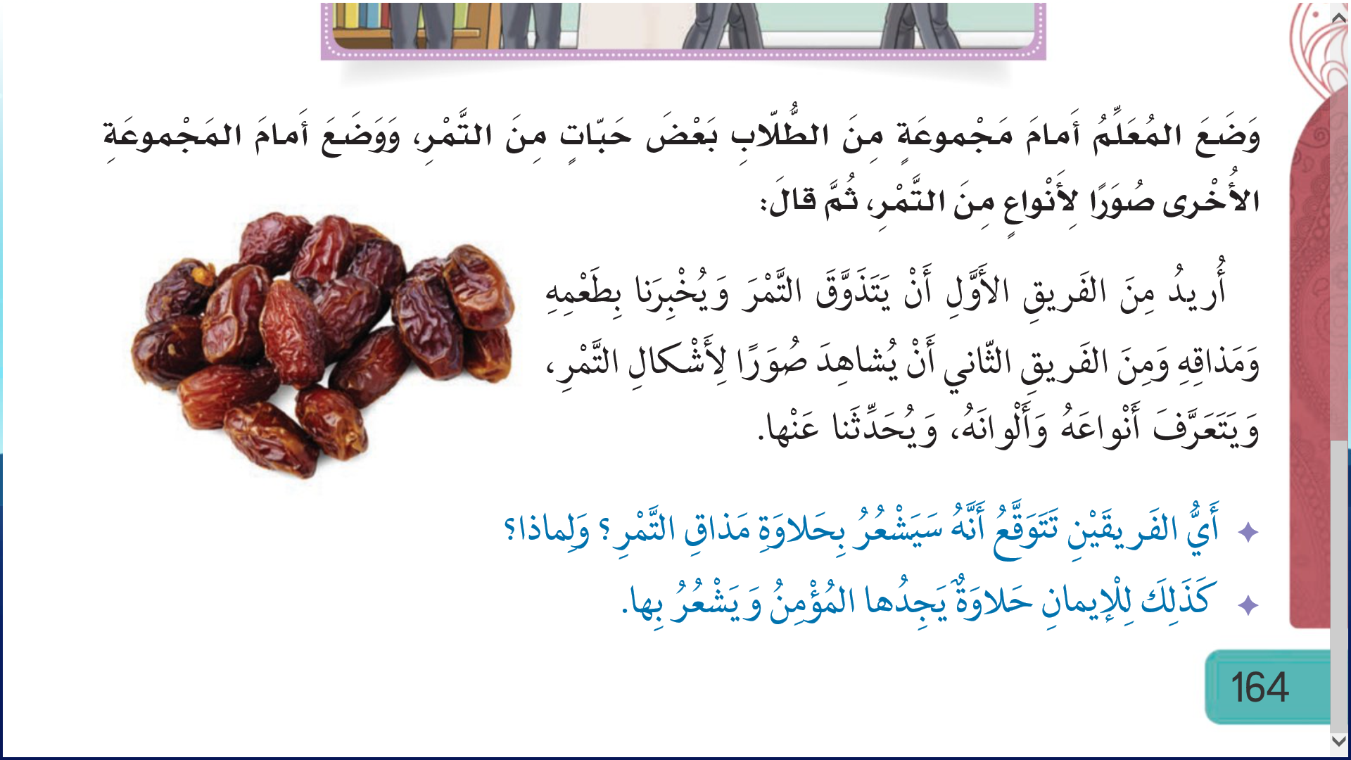
الفريق الأول ، لأنه تذوقها

Slide 4
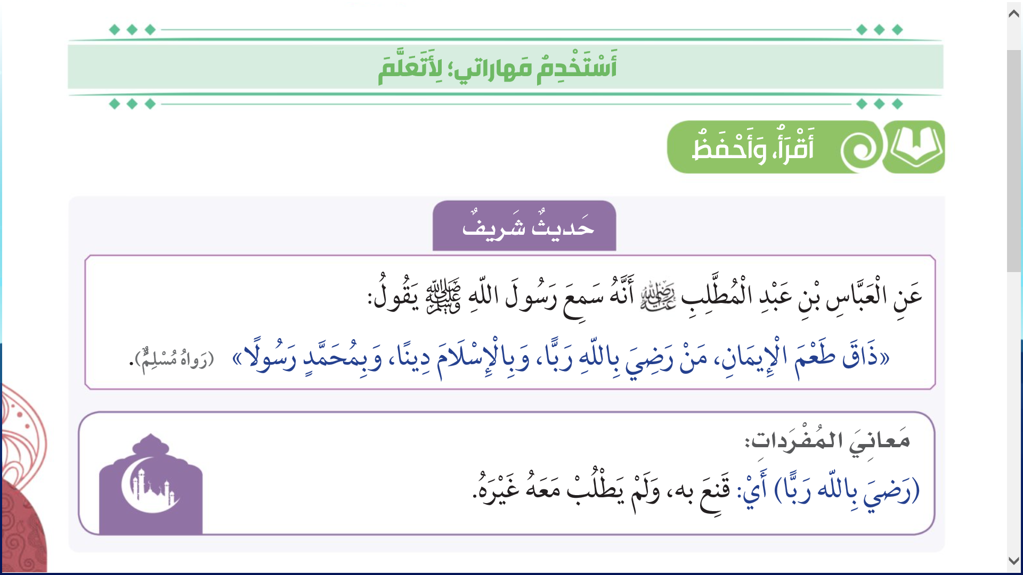

Slide 5
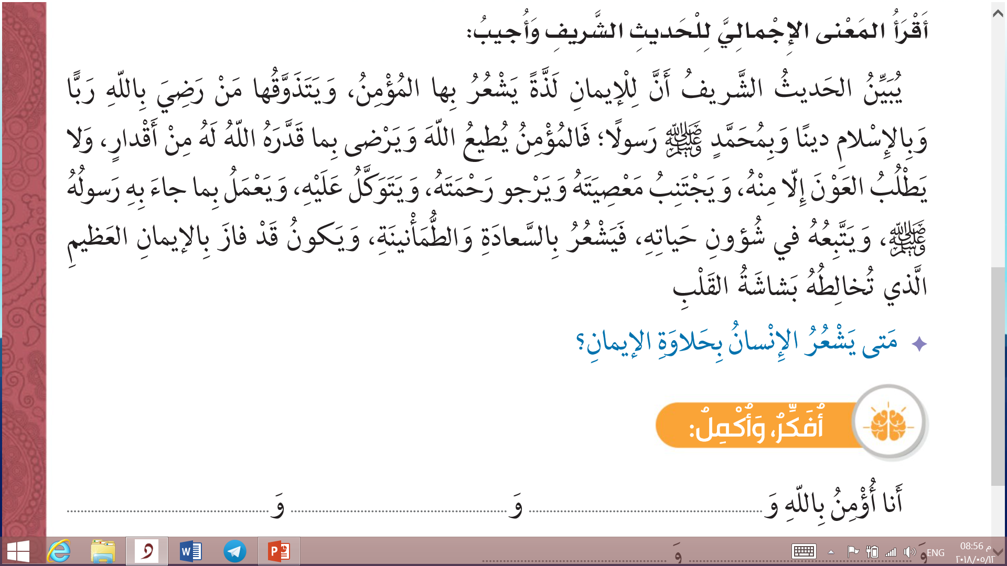
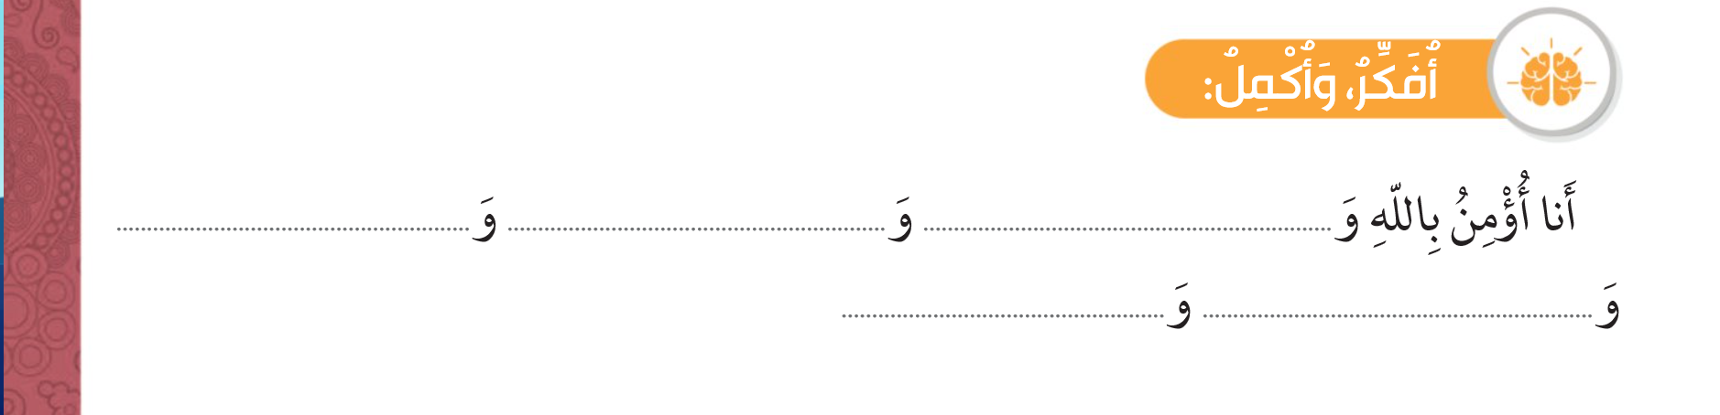
عندما يطيع الله
رسله
كتبه
ملائكته
القدر خيره وشره من الله
اليوم الآخر

Slide 6
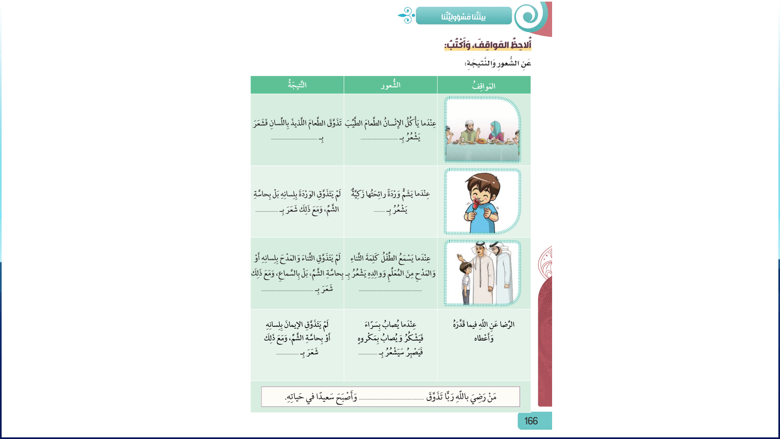
السعادة
السعادة
السعادة
السعادة

Slide 7
السعادة و الطمأنينة
السعادة
السعادة و الطمأنينة
السعادة
حلاوة الإيمان

Slide 8
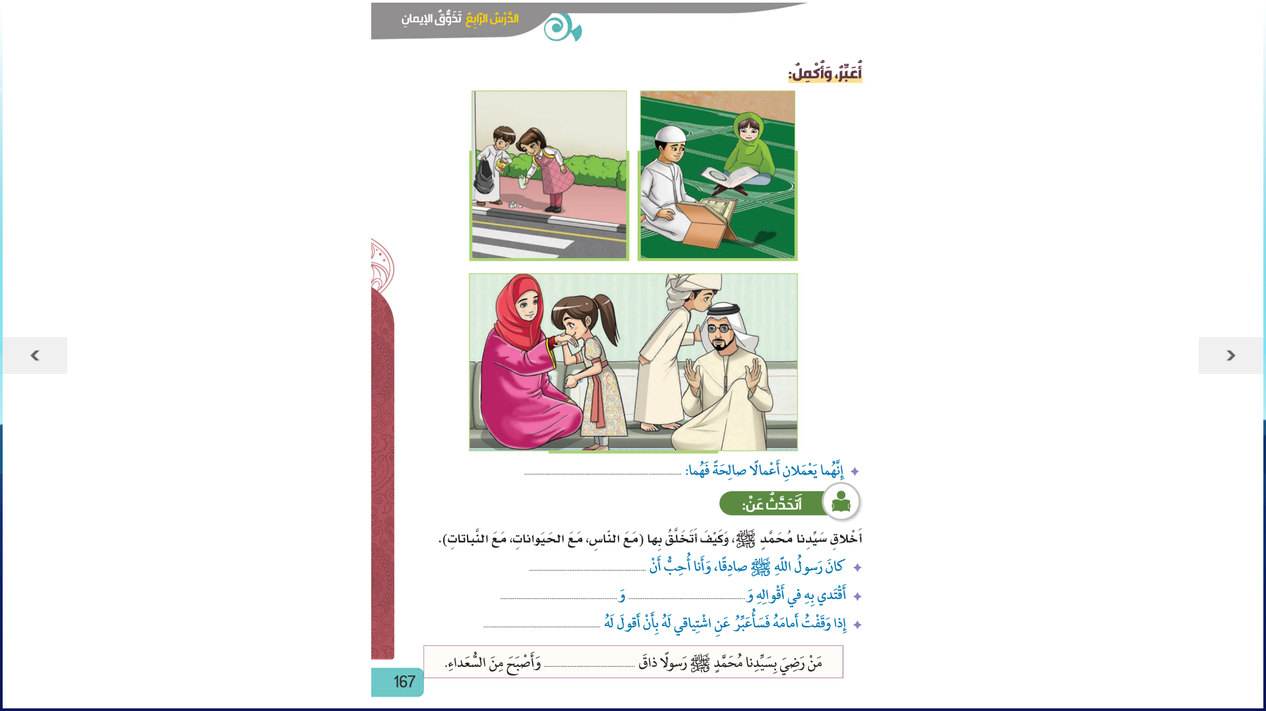
سعيدان

Slide 9
أكون صادقاً
أخلاقه
أفعاله
أحبك يا رسول الله
حلاوة الإيمان

Slide 10
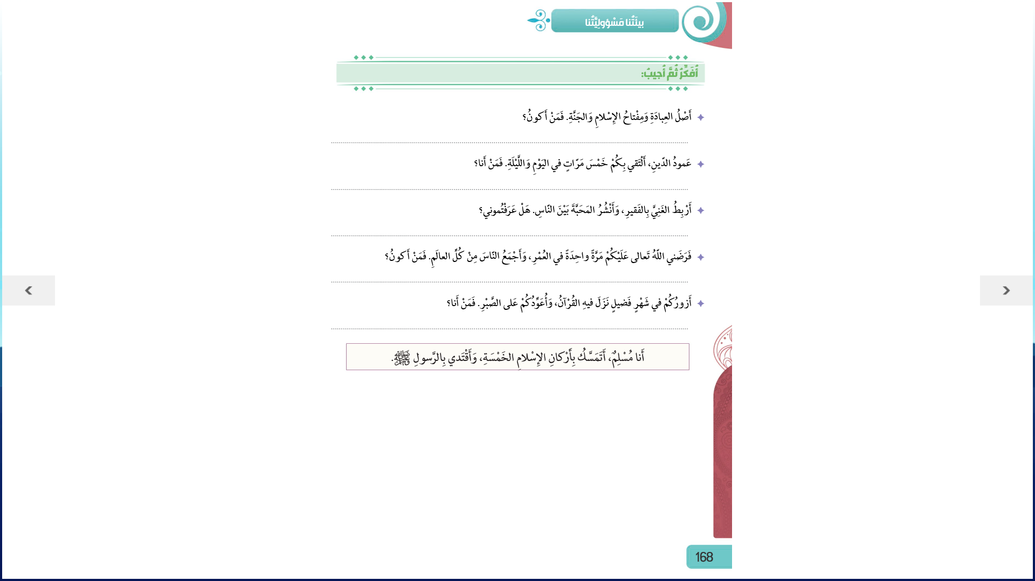
الإيمان بالله
الصلاة
الزكاة
الحج
صوم رمضان

Slide 11
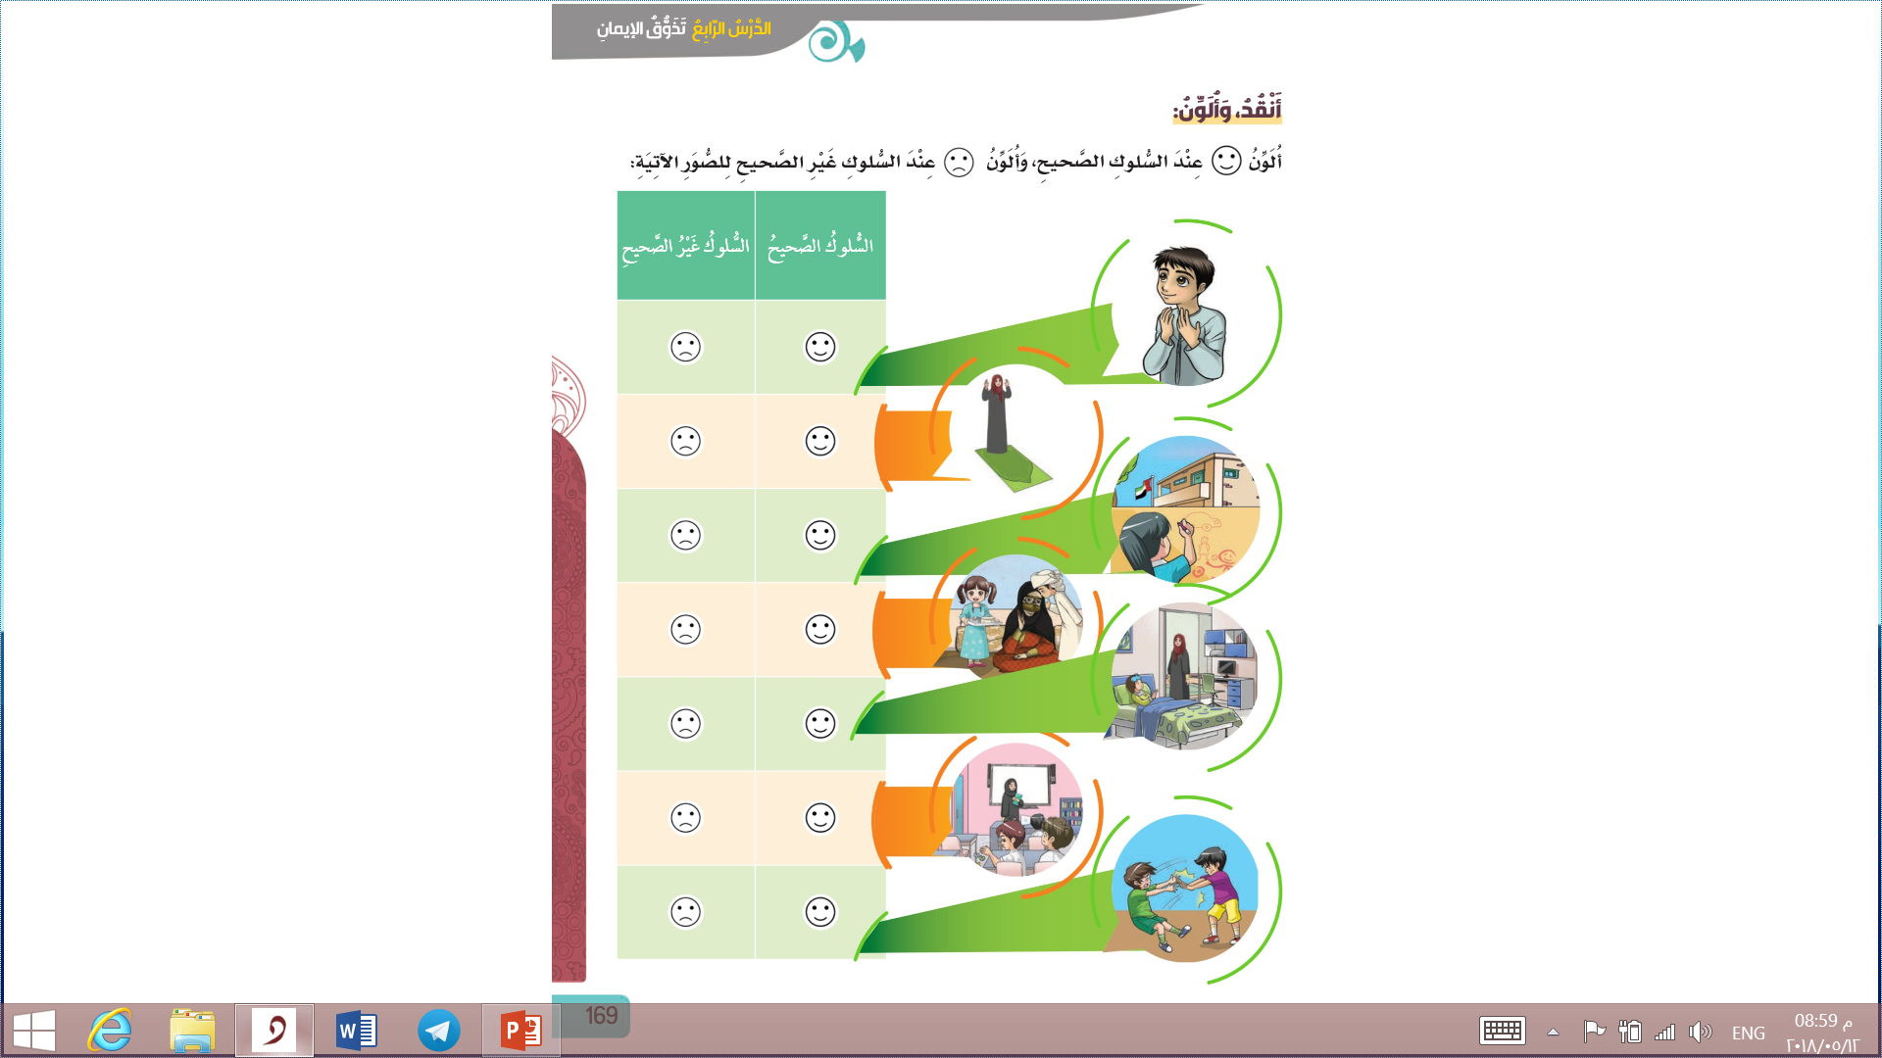



Slide 12
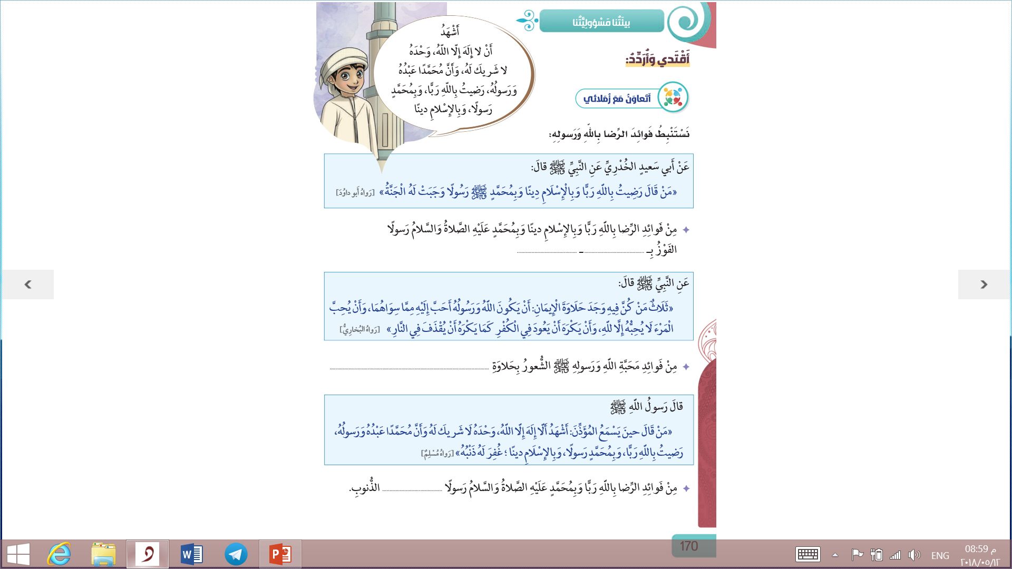
الجــنــة

Slide 13
الإيـمـان
مغفرة

Slide 14
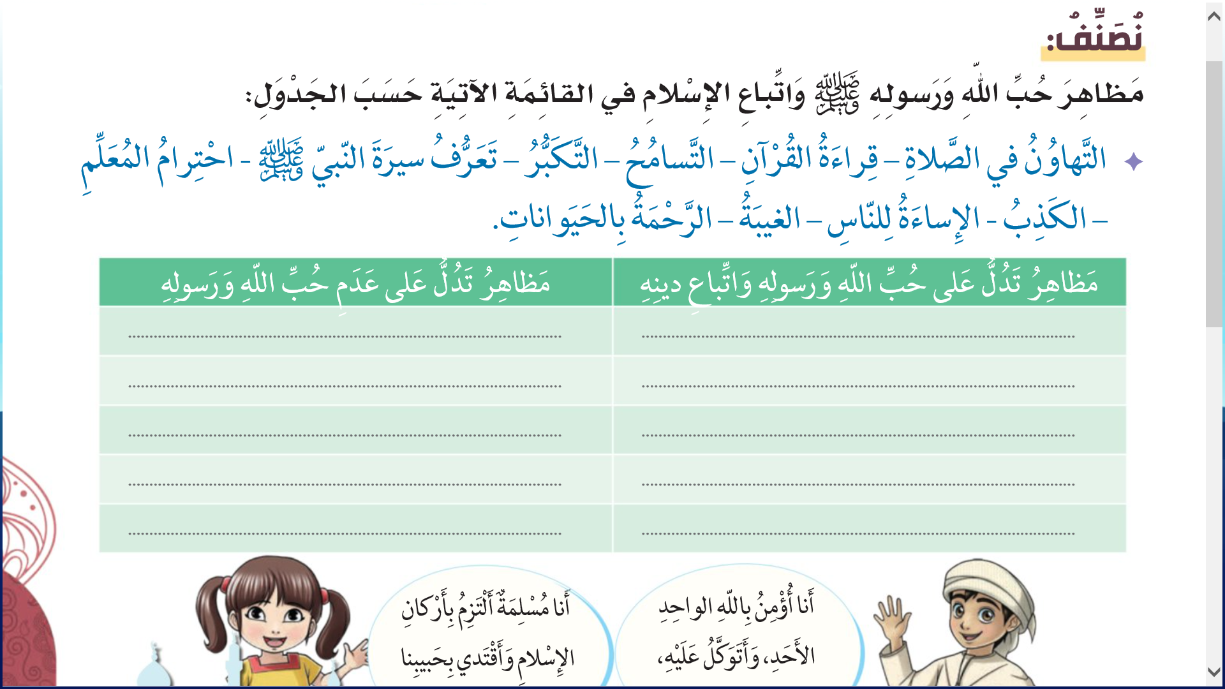
6
5
4
3
2
1
10
9
8
7
1
2
4
3
7
5
8
6
9
10

Slide 15
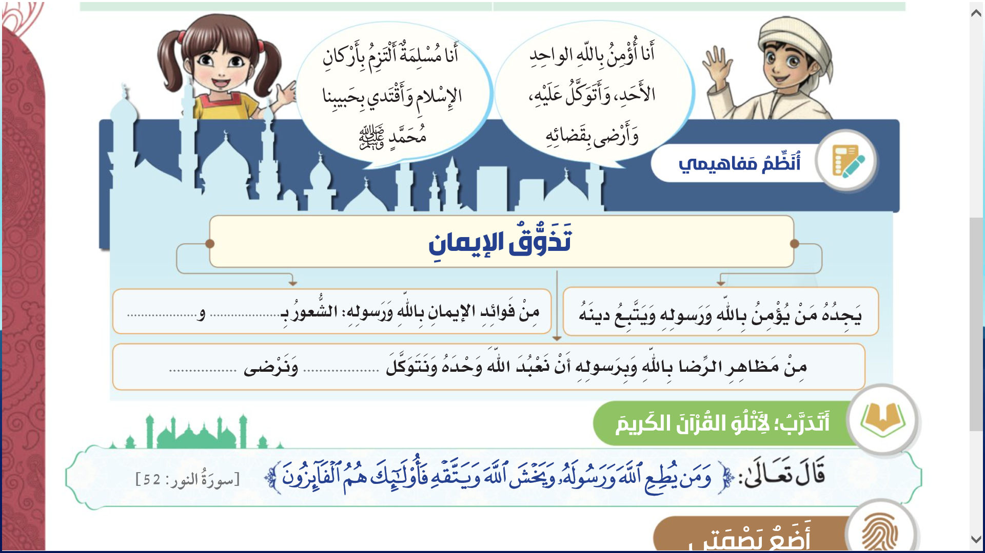
السعادة و الطمأنينة
بالقدر
عليه

Slide 16
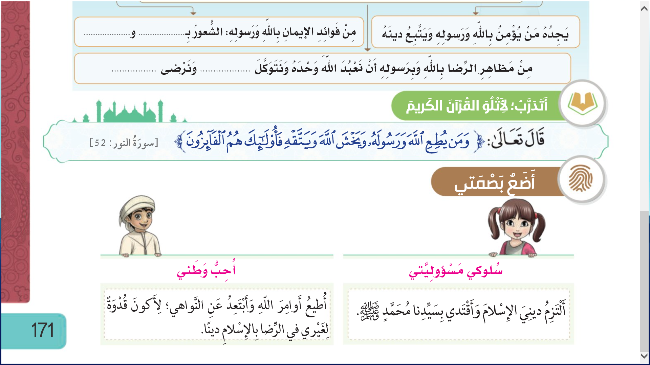

Slide 17
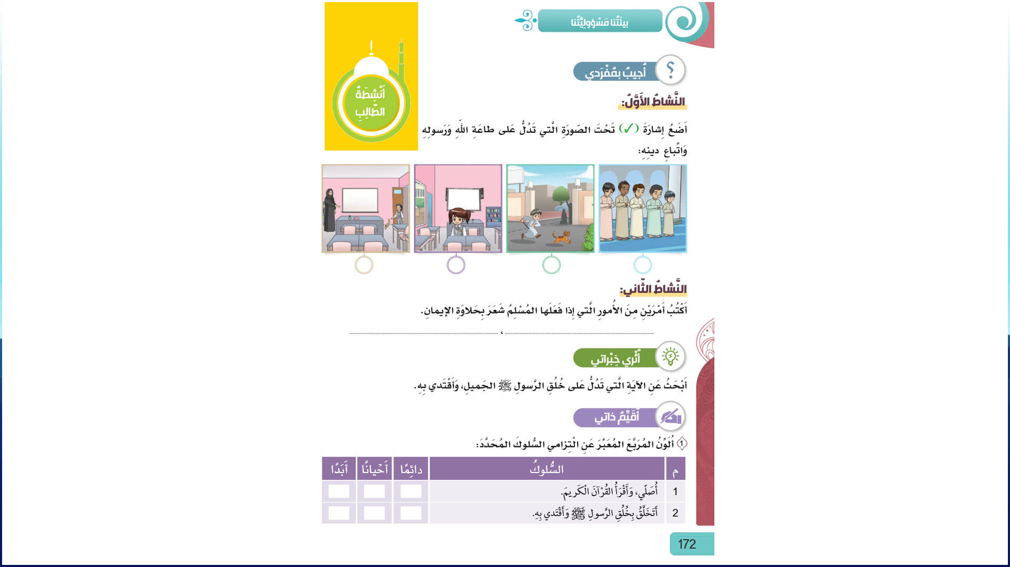
رضي بالنبي محمد رسولاً
رضي بالله رباً

Slide 19
